Slide 1
Arquitetura do projeto:
Temperatura e Umidade de estufa para cultivo indoor

Slide 2

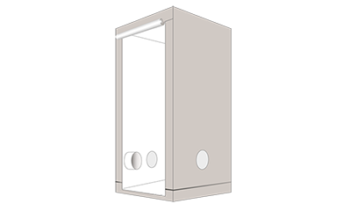
Cultivo Indoor
Trata-se de cultivo em ambiente fechado
Luzes artificiais e temperaturas criam ambiente ideal para o desenvolvimento de plantas.

Slide 3
MERCADO:
Destinado ao cultivo de alimentos orgânicos em ambientes fechados,
integrando o nosso produto (sensor) para o controle da umidade e temperatura das estufas Indoor ao consumidor.
Estufas
Incentivo a alimentação saudável, livre de agrotóxicos, e de
grandes pragas, visando lucro em um futuro próximo.

Slide 4

Clientes:
-Voltado publico que visa cultivar alimentos medicinais, orgânicos vegetais, hortaliças e etc.
-moram em apartamentos e condomínios fechados, além de residencial.

Slide 5
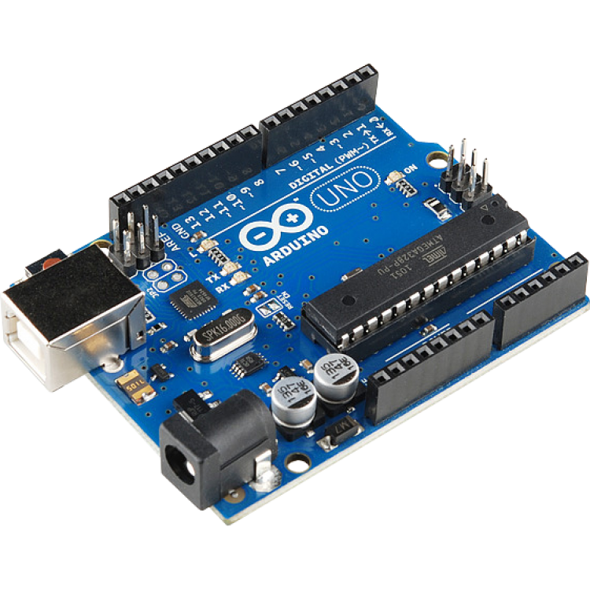



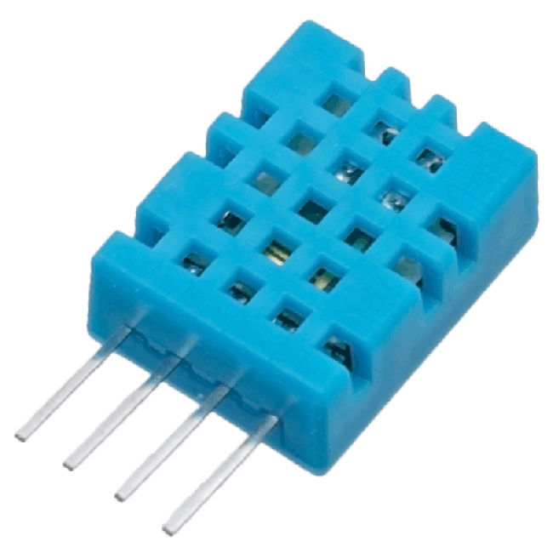
HLD – High Level Design
AZURE- BANCO DE DADOS
INTERFACE -HTML
(NUVEM)
Arduino-UNO
Estufa para
cultivo indoor
Sensor
DHT11

Slide 6

LLD – LOW LEVEL DESIGN
Cliente:
TELA DE CADASTRO/LOGIN
DEFINIR O TIPO DE ALIMENTO
Aplicação:
MySql
SERVIDOR WEB
INTERFACE-HTML
ARDUINO UNO
C++/NODE J.S
SENSOR DHT11
Gateway:
INTERNET
Device:
SENSOR
ARDUINO
ESTUFA

Slide 7
Requisitos
Funcionais:
Não funcionais:
Banco de dados – armazenamento;
Interface : home, pagina de cadastro e pagina do usuário;
Base de suporte;
Contato (chatbot)- "desejável "
Estufa;
Internet;

Slide 8

Etapas

Slide 9
Etapas - Desenvolvimento
AZURE- BANCO DE DADOS
INTERFACE -HTML
(NUVEM)
Arduino-UNO
Estufa para
cultivo indoor
Sensor
DHT11

Slide 10
Etapas - Desenvolvimento
AZURE- BANCO DE DADOS
INTERFACE -HTML
(NUVEM)
Arduino-UNO
Estufa para
cultivo indoor
Sensor
DHT11

Slide 11



Site

Slide 12
Dados gráficos
temperatura e umidade
Site
Contato
chatbot
Acesso ao Login

Slide 13


Dados gráficos
temperatura e umidade
Site
Editor Hypertextos
Criação de paginas online
Estilo de documentação
Web
Contato
chatbot
Acesso ao Login

Slide 14
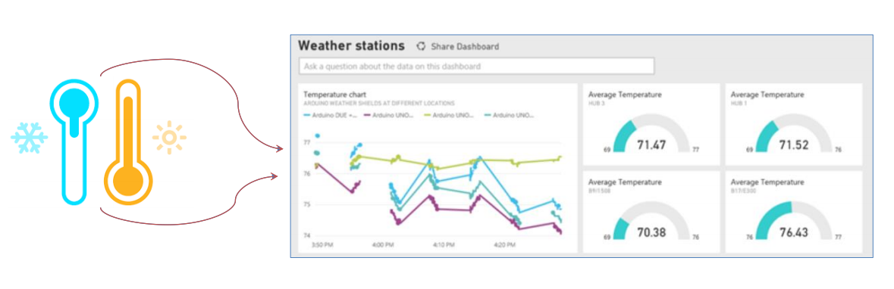
Interface:
Umidade e Temperatura

Slide 15
Etapas - desenvolvimento
AZURE- BANCO DE DADOS
INTERFACE -HTML
(NUVEM)
Arduino-UNO
Estufa para
cultivo indoor
Sensor
DHT11

Slide 16
Etapas - desenvolvimento
AZURE- BANCO DE DADOS
INTERFACE -HTML
(NUVEM)
Arduino-UNO
Estufa para
cultivo indoor
Sensor
DHT11

Slide 17


Nuvem/Banco

Slide 18
Armazenar
Nuvem/Banco
Rede Global de servidores.
Armazena e
gerencia dados.
Grande banco
Registros e Eventos
Dados
Receber dados

Slide 19


Plataforma
Execução de API e Services
Nuvem
Armazenar
Nuvem/Banco
Rede Global de servidores.
Armazena e
gerencia dados.
Grande banco
Registros e Eventos
Dados
Receber dados
Sistema de gerenciamento de banco
Linguagem SQL como interface

Slide 20
Etapas - desenvolvimento
AZURE- BANCO DE DADOS
INTERFACE -HTML
(NUVEM)
Arduino-UNO
Estufa para
cultivo indoor
Sensor
DHT11

Slide 21
Etapas - desenvolvimento
AZURE- BANCO DE DADOS
INTERFACE -HTML
(NUVEM)
Arduino-UNO
Estufa para
cultivo indoor
Sensor
DHT11

Slide 22
ARDUINO Modelo R3 Uno
Plataforma de Prototipagem
Eletrônica
Hardware de placa única
Melhorar/Automatizar/Criar
SENSOR

Slide 23
ARDUINO Modelo R3 Uno
Plataforma de Prototipagem
Eletrônica
Hardware de placa única
Melhorar/Automatizar/Criar
Envia para Nuvem
SENSOR
Recebe/Guarda Dados
Recebe o registro da umidade
temperatura
Captura a Umidade e temperatura

Slide 24


ARDUINO Modelo R3 Uno
Plataforma de Prototipagem
Eletrônica
Hardware de placa única
Melhorar/Automatizar/Criar
Envia para Nuvem
Programação
Arduino
SENSOR
Recebe/Guarda Dados
Recebe o registro da umidade
temperatura
Transferência
Dados
Criar Servidor WEB
Captura a Umidade e temperatura

Slide 25
Etapas - desenvolvimento
AZURE- BANCO DE DADOS
INTERFACE -HTML
(NUVEM)
Arduino-UNO
Estufa para
cultivo indoor
Sensor
DHT11

Slide 26
Etapas - desenvolvimento
AZURE- BANCO DE DADOS
INTERFACE -HTML
(NUVEM)
Arduino-UNO
Estufa para
cultivo indoor
Sensor
DHT11

Slide 27
Sensor:
captura dados gráficos sobre a temperatura e umidade de uma estufa, conscientizando o cliente sobre o estado atual para a cultivação.

Slide 28
Etapas - desenvolvimento
AZURE- BANCO DE DADOS
INTERFACE -HTML
(NUVEM)
Arduino-UNO
Estufa para
cultivo indoor
Sensor
DHT11

Slide 29
Etapas - desenvolvimento
AZURE- BANCO DE DADOS
INTERFACE -HTML
(NUVEM)
Arduino-UNO
Estufa para
cultivo indoor
Sensor
DHT11

Slide 30
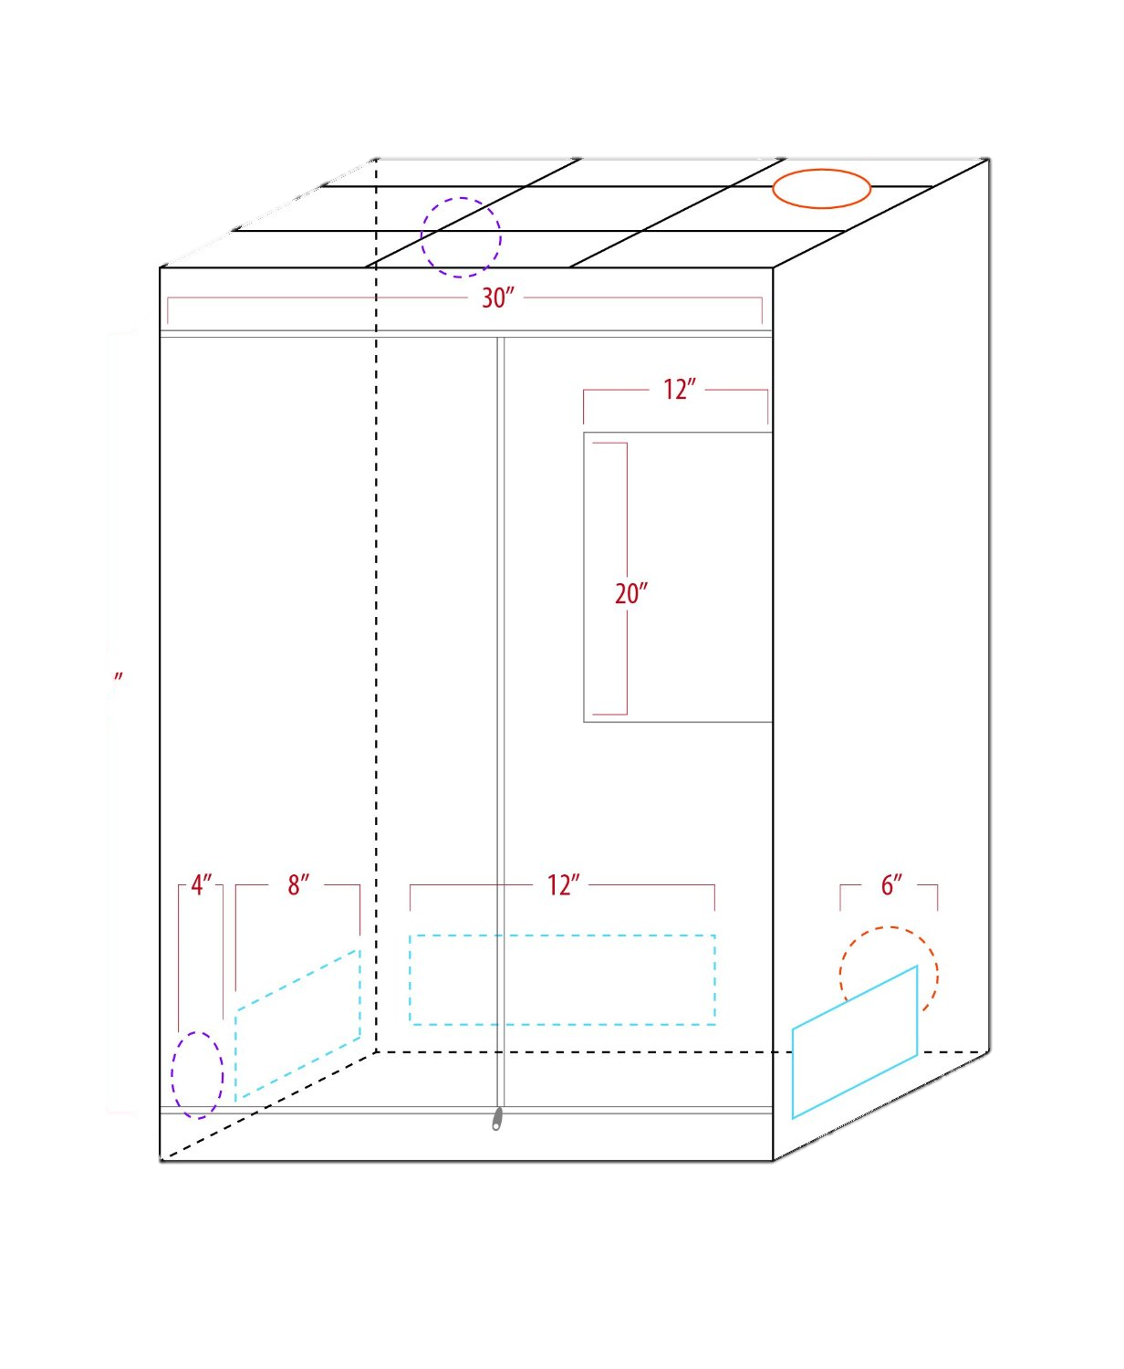
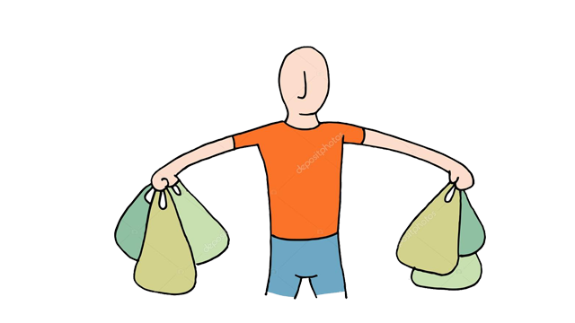

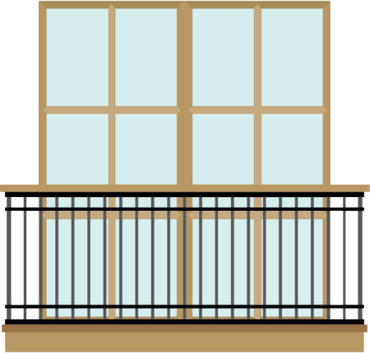
Estufa:
Cultiva alimentos em casa, sem a necessidade de se locomover em grande escala para a compra dos produtos.
Promove um pequeno espaço para o cultivo, sem a necessidade de pátio, terraço ou sacada.

Slide 32

Estufa de cultivo fechado
Desenvolvimento de plantas
Vegetais
Orgânicos
Plantas Exóticas
medicinais
etc.
Exibido na tela
Usuário Final
Registrado
Nuvem/Banco
Sensor
Captura de umidade/temperatura
Receber
temperatura

Slide 33


SLA(Acordo de Nível de Serviço)
Equipamento:
Sistema:
Para o melhor atendimento, e redução de tempo, adicionamos uma unidade da nossa empresa no centro de cada região do estado, e escolhemos como veículo a moto, para melhor locomoção até a residência do cliente para conserto ou troca do equipamento.
Data Center: manutenção - 00:15
Suporte/contato: 00:05
00:40 / locomoção
00:15/ manutenção

Slide 34

Resultado Final:

Slide 35
Obrigado!

